Slide 1
2017
神码服云
T20班 韦君元
jQuery特效参赛作品

Slide 2
01
设计理念
02
网站特色
目录
03
核心技术
04
项目演示

Slide 3
第一部分
神码服云-国内领先的源代码共享平台
1
资源分享，为中国站长提供动力。
设计
理念
资源网站
2
技术交流，互助学习，共同进步。
3
商业运营，出售精品源码，获取报酬。

Slide 4
第二部分
神码服云-国内领先的源代码共享平台
1、符合市场需求
2、页面整洁美观
互联网+ 时代已经来临，人们已经离不开网络，无论是网页还是现在的手机APP，都需要编写源代码。
网
站
整体框架设计简约，页面流畅、色彩鲜明，带给用户更好的视觉体验。
3、网站资源丰富
4、人性化设计
特
色
站内千万资源应有尽有，定期更新大量精品源码。
中午提醒用户“中午记得吃饭哟”
多样化登录方式，总有适合你的。

Slide 5

第二部分
神码服云-国内领先的源代码共享平台
页面特效：平移、旋转、绽放
HTML5
边框阴影、文字阴影
核心技术
输入检测、验证
首页焦点轮播图特效
jQuery
导航特效、菜单切换
小火箭返回顶部动画特效
邮箱自动补全功能（第三方代码）
其他
背景音乐

Slide 6
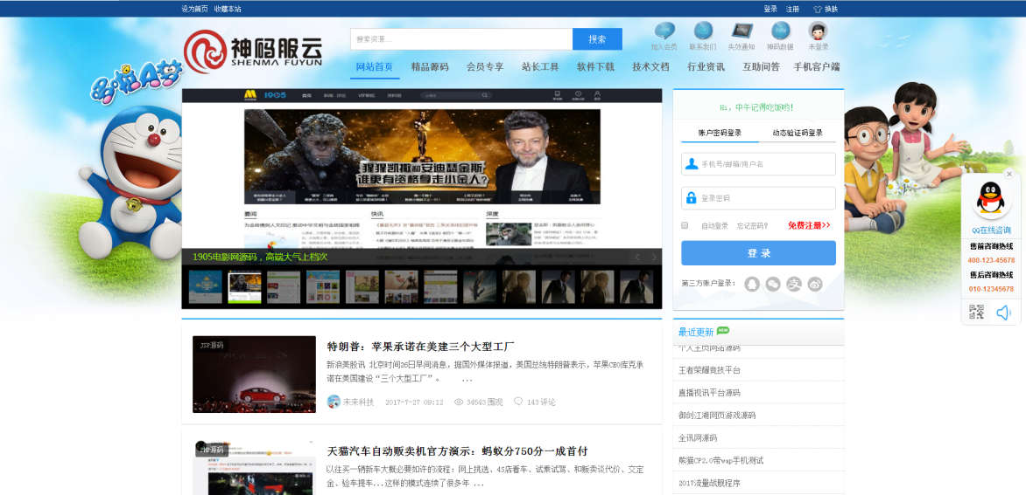

网站首页截图
神码服云-国内领先的源代码共享平台

Slide 7
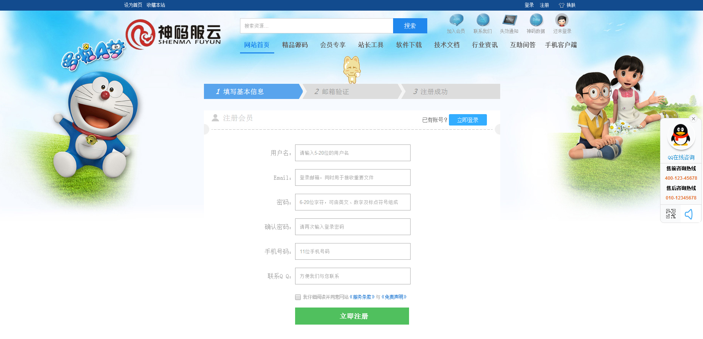
注册页截图
神码服云-国内领先的源代码共享平台

Slide 8
第四部分
神码服云-国内领先的源代码共享平台
精彩即将开始 ，边演示边讲解！
进入网站

Slide 9
总结
神码服云-国内领先的源代码共享平台
1、设计网页要先整体布局，以免后期排版错乱。
2、多借鉴、多学习，百度是最好的老师。
心得
体会
3、开发者要以客户需求，和市场趋势为方向。
4、做好浏览器的兼容，给用户更好的体验。
天才等于百分之九十九的汗水加百分之一的灵感！
5、代码要整洁规范，方便日后的维护 和拓展。

Slide 10

谢
谢
观
赏
汇报人：韦君元 汇报时间：2017-9-28
延时符

